Slide 1
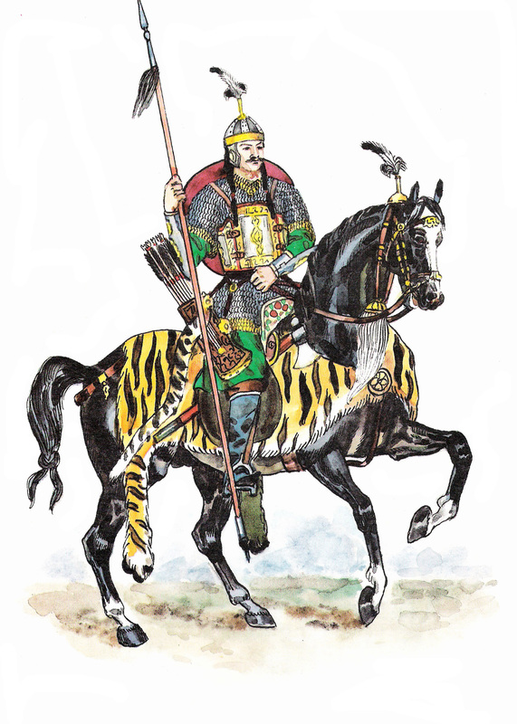
Қазақтың дәстүрлі заттық мәдениеті.
Қару
жарақтары.

Slide 2
Ер қаруы-бес қаруы.
Ату қарулары: садақ, жақ, жай
Түйрегіш қарулар: найза, сүңгі, жыда
Кесу қаруы: қылыш, семсер, сапы
Шабу қаруы: айбалта
Соғу қаруы: шоқпар, гүрзі

Slide 4
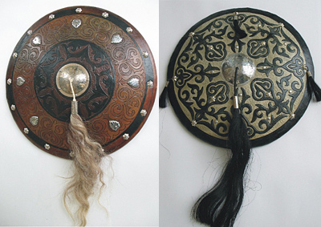
Қосымша қару жарақтарға қанжар, кездік, арқан жатады. Қанжар ертедегі сақ тайпаларында кездеседі.
Қару атадан балаға мұра болып беріледі. Ер жетіп алғаш рет ел қорғауға шыққан жас батыр әкесінің, не атасының қаруын сандықтан алып беліне таққан.

Slide 5
Қорғаныс құралдарына сауыт, дулыға, қалқан жатады. Сауыттың көбе сауыт, кіреуке сауыт, берен сауыт, қаттама сауыт, жалаңқат сауыт, торғауыт сауыт деген түрлері бар. Көбе сауыт тырнақтың көбесі сияқты металл тіліктерден бір-бірін бастыра бекіткен сауытты айтады. Кіреуке сауытқа темір торлы сауыт жатады. Өру арқылы жасалады. Берен сауыт болат темірден жасалатын өте мықты сауыт. Қаттама сауыт матадан бірнеше қабатталып, сырылып тігілген сауыт. Торғауыт сауыт бірнеше қабат қалың теріден тігілген сауыт.
Сауыттармен қатар кеудеге, арқаға, иыққа дөңгелек болат тақталар байланатын. Осындай қорғаныс құралын шарайна деп аталады.

Slide 7
Дулыға- басты қорғайтын бас киім. Олардың бөрік пішіндісі, қалпақ пішіндісі, телпек(тақия) тәріздес және күләпара пішіндес түрі болады.
Қалқан да ертеден келе жатқан құрал. Ол сақтардан бері белгілі. Ат үстінде соғысуға арналған көшпелілер қалқаны кішкене, жеңіл болып келеді.

Slide 8
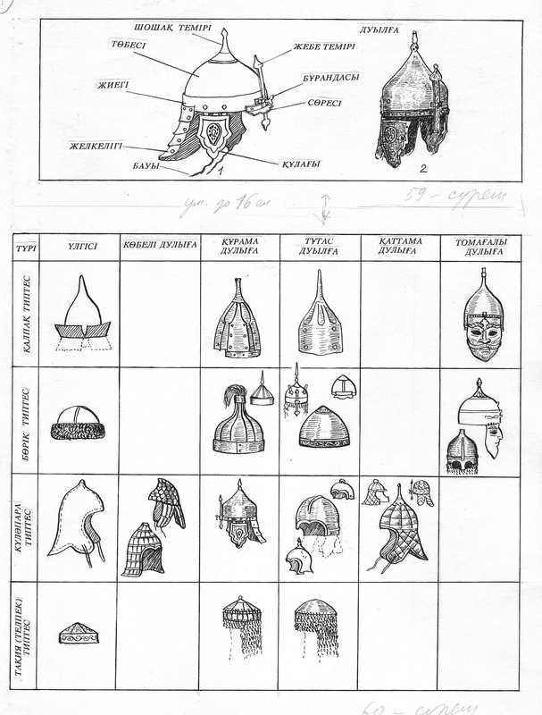

Slide 9
